Slide 1
Урок 5: Когнитивные искажения
Раздел 3 Часть Б
Lesson 2: Media Ownership
Unit 2 Part A

Slide 2
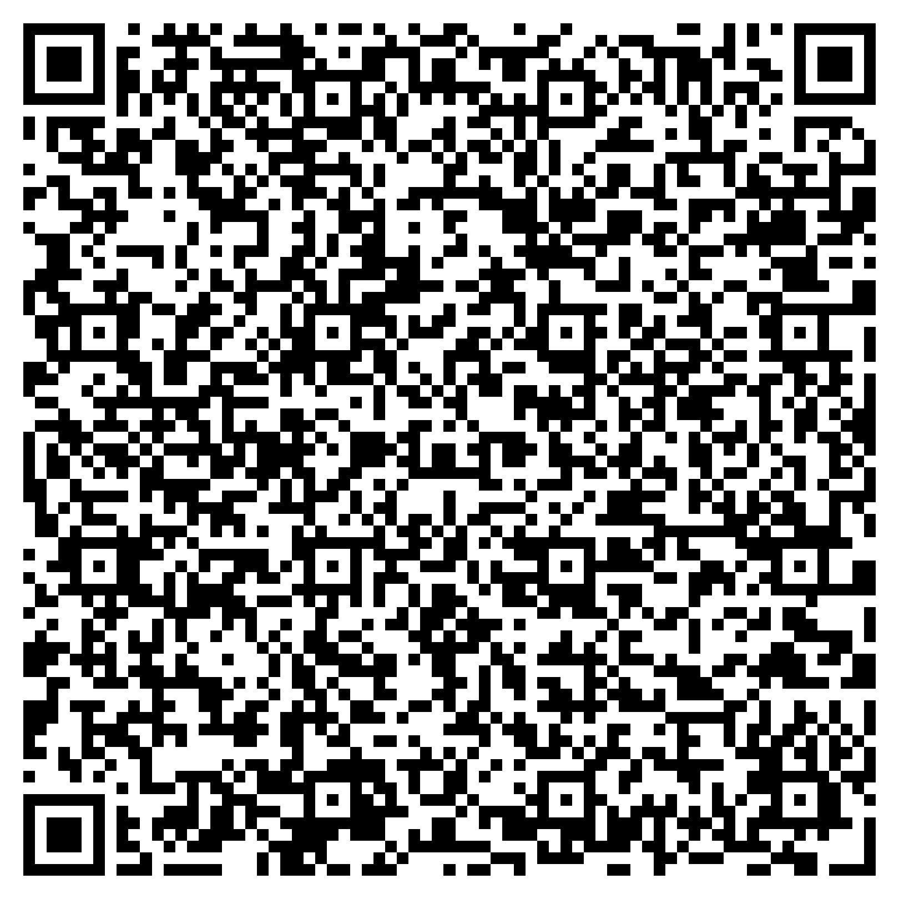
Домашнее задание:
Убедись, что ты прошёл(/а) тест «Игры разума»! QR код:
Обсуждение:
Каков твой опыт, когда твой разум иногда «обманывает» тебя? Можешь ли ты привести несколько примеров?
Notes:
https://veryverified.eu/ru/%d1%80%d0%b0%d0%b7%d0%b4%d0%b5%d0%bb%d1%8b/%d1%80%d0%b0%d0%b7%d0%b4%d0%b5%d0%bb-3/%d1%87%d0%b0%d1%81%d1%82%d1%8c-b-%d0%ba%d0%be%d0%b3%d0%bd%d0%b8%d1%82%d0%b8%d0%b2%d0%bd%d0%be%d0%b5-%d0%b8%d1%81%d0%ba%d0%b0%d0%b6%d0%b5%d0%bd%d0%b8%d0%b5/%d1%82%d0%b5%d1%81%d1%82-%d0%b8%d0%b3%d1%80%d1%8b-%d1%80%d0%b0%d0%b7%d1%83%d0%bc%d0%b0

Slide 3
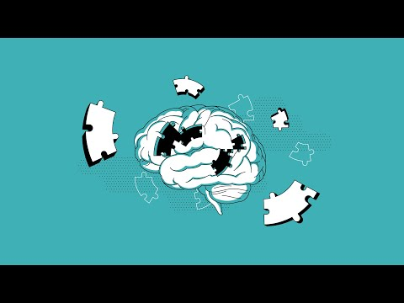
Notes:
Когнитивные искажения: что это такое и почему они происходят https://youtu.be/SOMyXTAog1Y
Спросите студентов, встречались ли они с подобным эффектом в жизни? Где они испытывают эффект Барнума или когнитивные искажения в своей жизни?

Slide 4
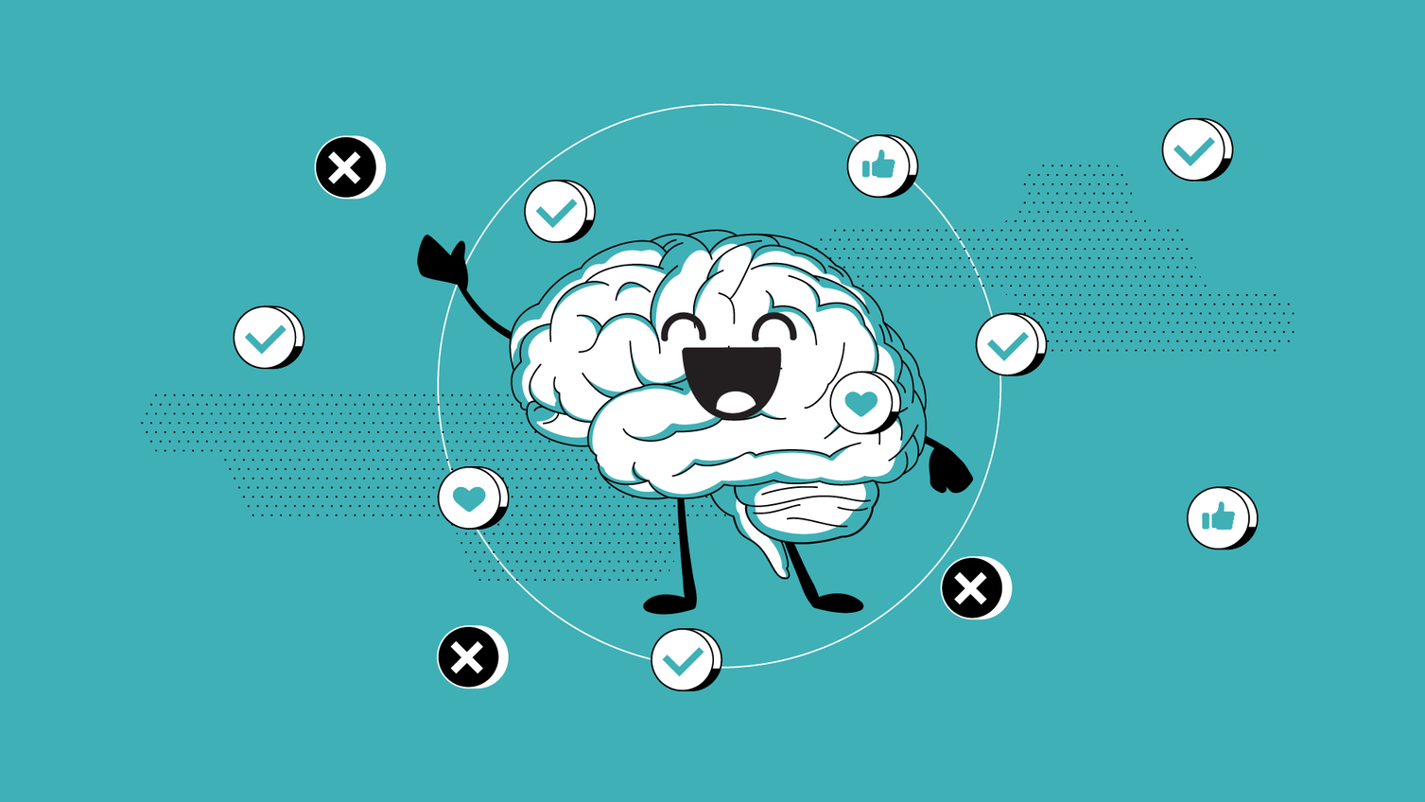
Задание в группах: Правда или Вымысел?
Пожалуйста, поделитесь мнением своей группы!
Верно ли утверждение, что «люди используют только 10% своего мозга»?
Notes:
https://www.discovermagazine.com/mind/the-10-percent-of-your-brain-myth-that-just-wont-die

Slide 5
Подтверждающие предубеждения:
у тебя есть определенные убеждения, и ты заинтересован в том, чтобы замечать, интерпретировать и поддерживать информацию, которая позволяет тебе подтвердить эти убеждения.

Slide 6
Мотивированные рассуждения
Если ты найдёшь информацию, подтверждающую твоё убеждение в том, что существуют неиспользованные резервы умственных способностей, ты, скорее всего, примешь ее, не подвергая сомнению ее достоверность. Однако, если ты видишь что-то, что противоречит этому, ты становишься скептичными и изучаешь это более тщательно. Это явление называется мотивированным рассуждением.

Slide 7
Негативные предубеждения
Идея о том, что что-то отрицательное оказывает большее влияние на сознание и поведение, чем что-то положительное, называется негативным предубеждением. Плохие новости, травмы или негативные эмоции, как правило, заставляют людей останавливаться на информации чаще, чем на чем-то положительном.

Slide 8
Эффект знакомства с объектом:
Люди склонны доверять гораздо больше тому, что уже видели или о чем слышали. Именно этот вид искажения используют в рекламе.

Slide 9
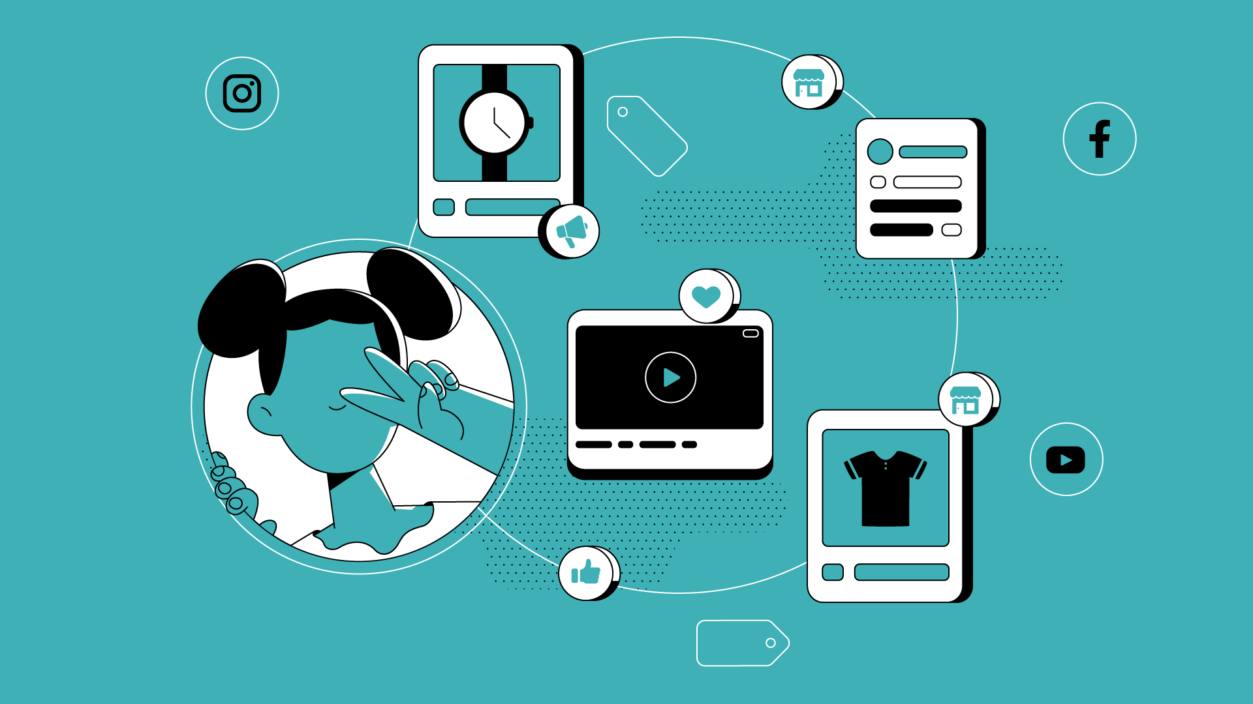
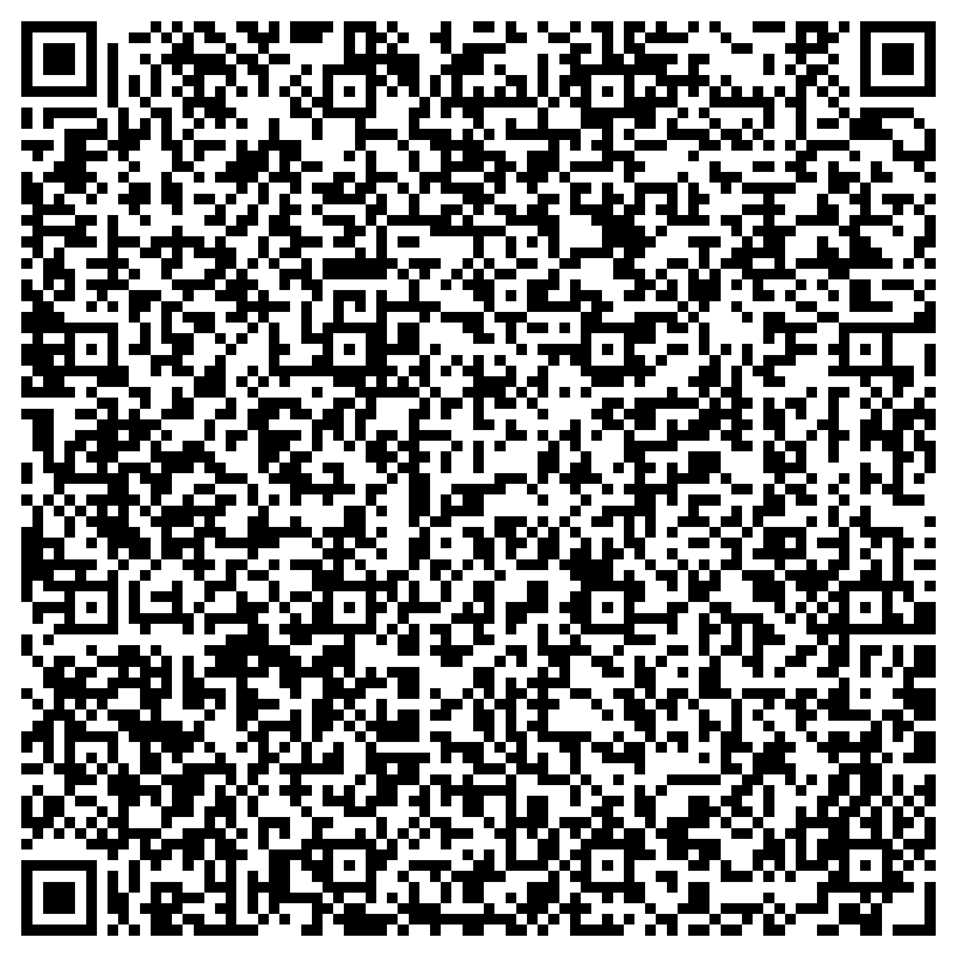
Тест: Действительно ли это твой выбор?
Notes:
https://veryverified.eu/ru/%d1%80%d0%b0%d0%b7%d0%b4%d0%b5%d0%bb%d1%8b/%d1%80%d0%b0%d0%b7%d0%b4%d0%b5%d0%bb-3/%d1%87%d0%b0%d1%81%d1%82%d1%8c-b-%d0%ba%d0%be%d0%b3%d0%bd%d0%b8%d1%82%d0%b8%d0%b2%d0%bd%d0%be%d0%b5-%d0%b8%d1%81%d0%ba%d0%b0%d0%b6%d0%b5%d0%bd%d0%b8%d0%b5/%d1%82%d0%b5%d1%81%d1%82-%d0%b4%d0%b5%d0%b9%d1%81%d1%82%d0%b2%d0%b8%d1%82%d0%b5%d0%bb%d1%8c%d0%bd%d0%be-%d0%bb%d0%b8-%d1%8d%d1%82%d0%be-%d1%82%d0%b2%d0%be%d0%b9-%d0%b2%d1%8b%d0%b1%d0%be%d1%80

Slide 10
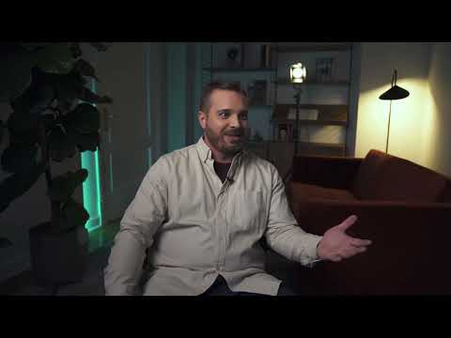
Notes:
Интервью со специалистом в сфере рекламы https://youtu.be/Y9EQcnRdqXk

Slide 11
Заключение: как мы можем преодолеть когнитивные искажения?
Знать о них – первый важный шаг.
Мыслить критически и не принимать на веру что-либо лишь потому, что так удобнее.
Не игнорировать публикации, которые не совпадают с вашей точкой зрения. Проверять факты (мы подробнее поговорим о фактчекинге в Разделе 4).
Не достраивать то, чего ты не знаешь; не заполнять пробелы в знаниях догадками.
Быть готовым к изменению своего мнения. Никогда не поздно расти и учиться.

